Slide 1
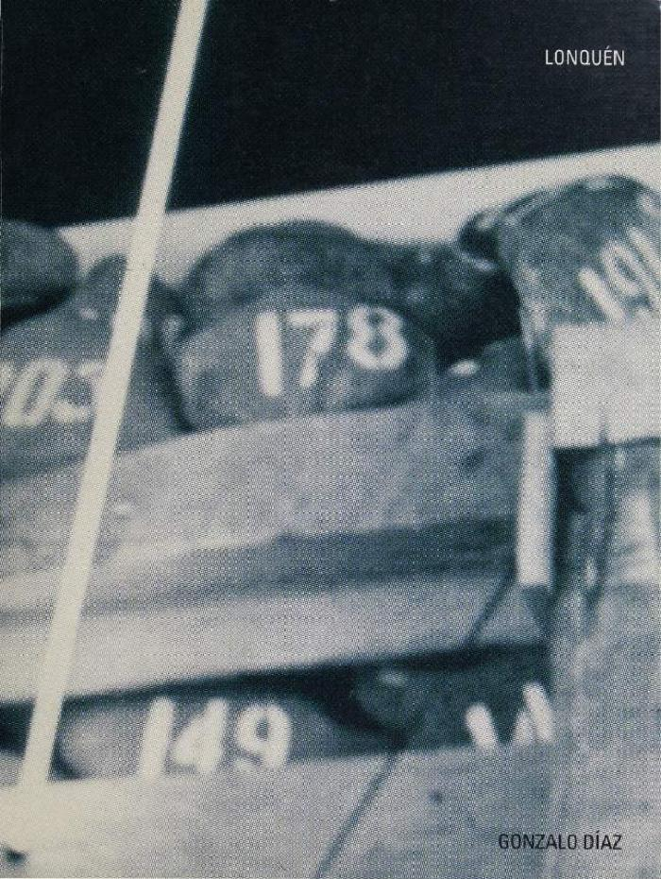
Lonquén Gonzalo Díaz (GD-D-00294)

Slide 2

Dossier Lonquén de Gonzalo Díaz (GD-D-00258)

